Slide 1

Software para la optimización de redes de distribución de agua potable jHawanetFramework
Estudiante: Gabriel Sanhueza
Profesor guía: Jimmy Gutiérrez Bahamondes
Profesor co-guía: Daniel Mora Melia

Slide 2
Contexto
La escasez de agua potable es sin duda una problemática a nivel mundial y la optimización de los sistemas que permiten su distribución es cada día mas relevante.
La optimización de estos sistemas, a la vez, involucra la participación de múltiples criterios que deben ser tomados en cuenta a la hora de decidir.
Deben ser capaces de adaptarse a los cambios y asegurar niveles mínimos de servicios durante las 24 horas del día.
Dependiendo de su topología, las RDA integran sistemas de bombeo que requieren gran cantidad de energía en horarios determinados.
Las RDA involucran dos tipos de problemas:
Problema de diseño
Problema de operación

Slide 3
Problema
No se cuenta con las suficientes herramientas y tiempo para la correcta gestión.
El escoger las especificaciones es una tarea difícil debido a que hay que evaluar el rendimiento general del sistema.
Notes:
No se cuenta con las suficientes herramientas y tiempo para su correcta gestión de las redes de distribución de agua potable (RDA). Por lo tanto, no es posible utilizar los recursos asociados de forma eficiente.
El escoger las especificaciones de una RDA es una tarea difícil debido a que hay que evaluar el rendimiento general del sistema en función de un conjunto de variables que se mueven en un rango muy elevado de posibilidades.

Slide 4
Propuesta de Solución
Desarrollo de una aplicación que permita buscar soluciones a dos de los problemas existentes en las redes de agua potable.
Hacer uso de una arquitectura que permita fácilmente extender el programa para abarcar nuevos problemas.
Los problemas que se abordaran en el contexto de optimización de redes de agua potable serán:
Problema de diseño: Optimización de los costo de inversión variando el diámetro de las tuberas.
Problema de operación: Busca la optimización de los objetivos de costos energéticos y el número de encendidos y apagados de las bombas.

Slide 5
Objetivos
Objetivo general
Diseñar y desarrollar una aplicación de apoyo a la toma de decisiones, integrando algoritmos de optimización aplicados al problema de diseño y operación en redes de distribución de agua potable.
Objetivos específicos
Generar soluciones frente al problema monoobjetivo de diseño de redes de distribución de agua potable a través de la implementación de algoritmos genéticos.
Generar soluciones frente al problema multiobjetivo de operación de redes de distribución de agua potable a través de la implementación de NSGA-II
Diseñar he implementar la interfaz gráfica del sistema de optimización de redes de agua potable desarrollado durante este proyecto.
Evaluar el desempeño de los algoritmos, contrastando los resultados obtenidos en redes de benchmarking con óptimos conocidos.

Slide 6
Trabajo Relacionado
Magmoredes:
Micro-algoritmos genéticos multiobjetivo
Optimización de los costo y la confiabilidad final de la red
WaterGEMS:
Construcción de modelos geoespaciales, optimización de diseño, ciclos de bombeo, calibración automática del modelo; y la gestión de activos.
No permite la adición de nuevos algoritmos
Incorpora algunos algoritmos predefinidos para resolver ciertos problema
Permite conexiones a datos externos
EPANET:
Librería de simulación hidráulica (dll)
Permite mayor flexibilidad
Desarrollo toma mayor tiempo
Notes:
De acuerdo al autor, los micro-algoritmos tiene un mejor rendimiento y es mas eficiente que el algoritmo NSGA-II.
Tanto Magmoredes como WaterGEMS buscan resolver temas concretos en los sistemas de
distribución de agua potable y puesto que el código de estos programas no esta
disponible públicamente o son un sistema que se comercializa.

Slide 7
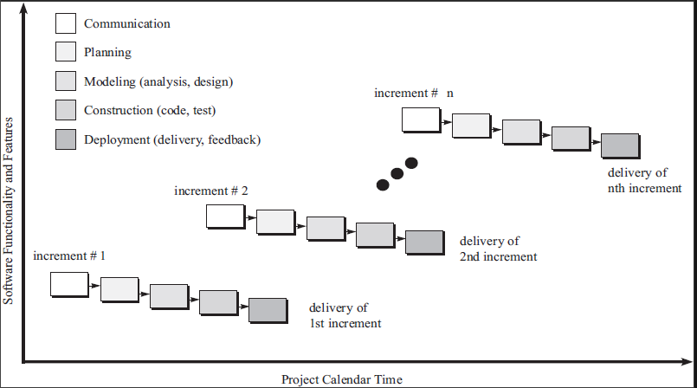
Metodología de Desarrollo
Iterativa e Incremental
Análisis
Diseño
Implementación
Pruebas

Slide 8
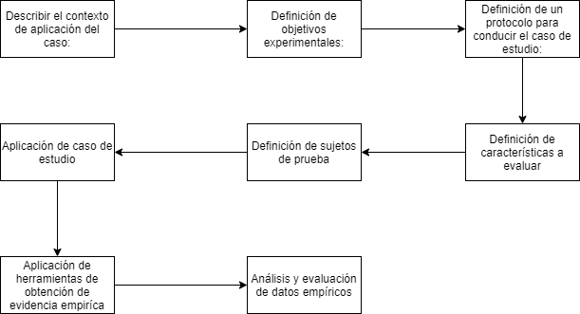
Metodología de Evaluación
Caso de estudio
Notes:
Describir el contexto de aplicación del caso: Consiste en establecer sobre que
elemento se aplicara el caso de estudio a desarrollar.
Definición de objetivos experimentales: Consiste en indicar cual es el objetivo
de la investigación a realizar, si es describir, evaluar o explicar algún suceso.
Definición de un protocolo para conducir el caso de estudio: Consiste en escoger
las pautas para llevar a cabo el caso de estudio, que instrumentos serán utilizados para recolectar datos y como se realizaran el análisis de estos.
Definición de características a evaluar: Consiste en establecer que es lo que
estamos interesados en evaluar del elemento sobre el que se aplica el caso de
estudio.
Definición de sujetos de prueba: Consiste en indicar cual será la fuente de
datos a ser utilizada para el caso de estudio, estas pueden ser personas, datos
ya recolectados, etc.
Aplicación de caso de estudio en un conjunto de sesiones no controladas: Consiste
en llevar a cabo el caso de estudio sobre los sujeto de prueba definidos.
Aplicación de herramientas de obtención de evidencia empírica: Consiste en la
utilización de métodos o técnicas con el n de obtener evidencia empírica a
partir de los datos recolectados.
Análisis y evaluación de datos empíricos: Consiste en analizar la evidencia y
evaluar la validez de los resultados obtenidos.

